Slide 1
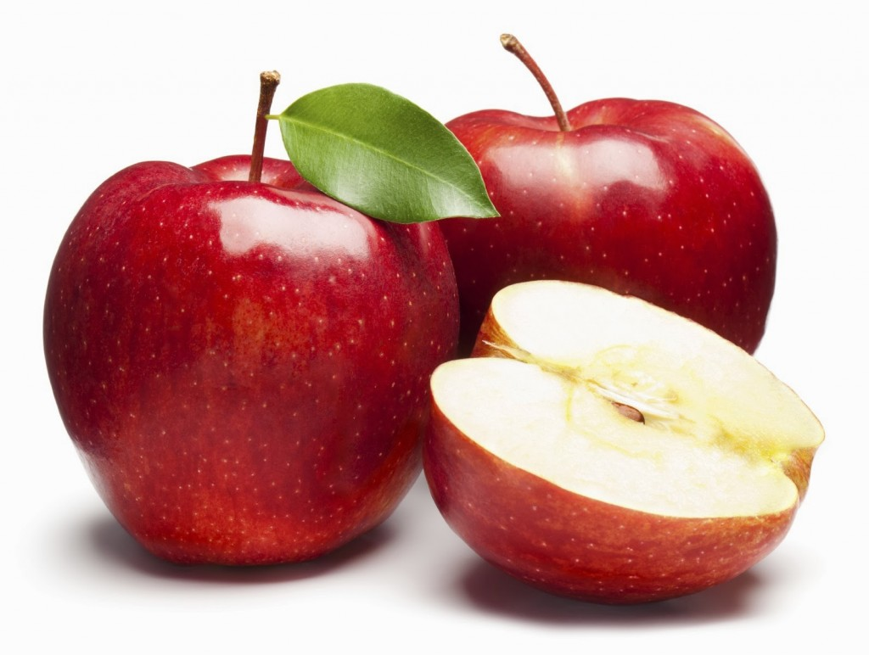
NUTRIMAX
CONTADOR DE CALORIAS
Header
Pagina Principal
Body
Registro de
Comida Diaria
Añadir
Comida
Eliminar
Comida
Comida
Calorias por porcion
Porciones
Manzana
65 kcal
2
TOTAL CALORIAS DIARIAS
130 KCAL
Footer
Designers: Mateo Lopez, Cristhian Torres

Slide 2
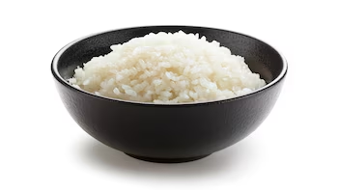
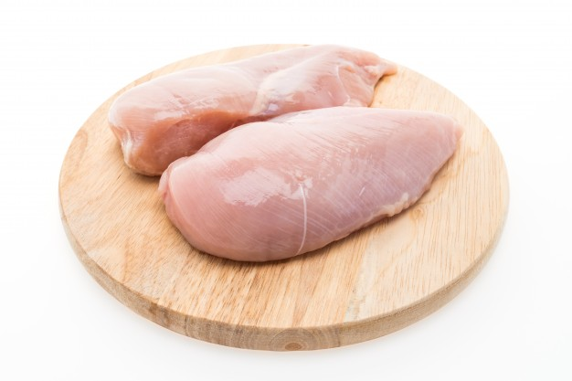
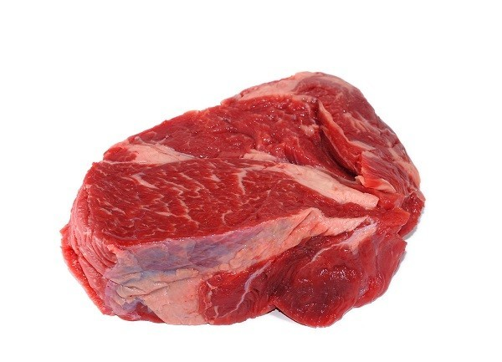
NUTRIMAX
CONTADOR DE CALORIAS
Header
Pagina: /Añadir-Comida
Body
Añadir
Comida
Comida
Calorias por porcion
Porciones
Manzana
65 kcal
0
Comida
Calorias por porcion
Arroz
65 kcal
0
Comida
Calorias por porcion
0
Pollo
65 kcal
Comida
Calorias por porcion
Carne de Res
65 kcal
0
Añadir a
Registro
Footer
Designers: Mateo Lopez, Cristhian Torres

Slide 3
NUTRIMAX
CONTADOR DE CALORIAS
Header
Pagina: /Eliminar-Comida
Body
Registro de
Comida Diaria
Comida
Calorias por porcion
Porciones
Manzana
65 kcal
2
Aceptar
Footer
Designers: Mateo Lopez, Cristhian Torres

